Slide 1
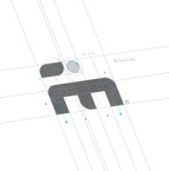
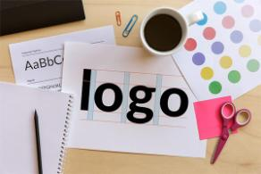
P. 3 – Studio DKV 3
Identitas Visual
Identitas Visual dan Logo
Wantoro, M.Ds & Tim Dosen Studio DKV 3

Slide 2
Review Pertemuan
Sebelumnya
Apa itu Brand?
Bagaimana Sejarah Brand?
Apa itu Brand Identity?

Slide 3
Definisi Identitas

Slide 4
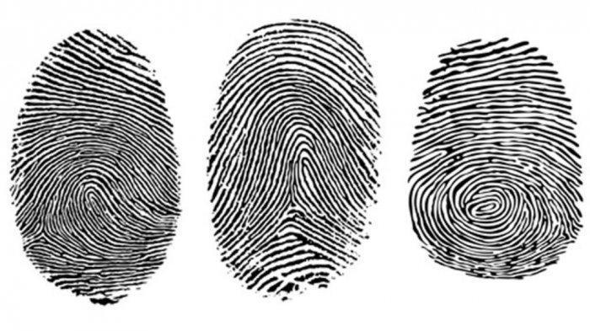
Setiap manusia lahir dengan identitasnya masing-masing. Sidik jari merupakan salah satu tanda bahwa setiap dari kita berbeda dan identik.

Slide 5
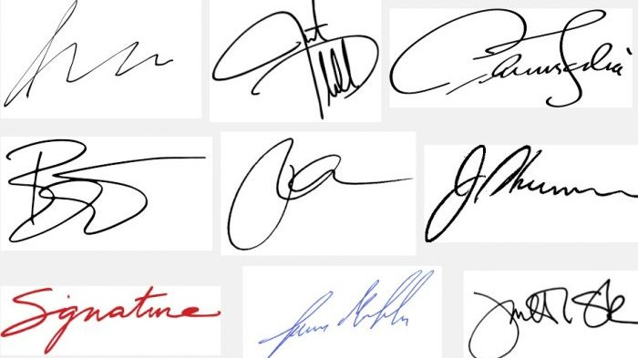
Tanda lain dari identitas adalah tandatangan. Itulah sebabnya sidik jari dan tandatangan sering digunakan sebagai representasi kita dalam kehadiran dan keterlibatan.

Slide 6
Definisi Identitas
Menurut KBBI, Identitas /iden·ti·tas/ /idéntitas/ n ciri-ciri atau keadaan khusus seseorang; jati diri:
Sedangkan menurut Stella Ting Toomey, Identitas merupakan refleksi diri atau cerminan diri yang berasal dari keluarga, gender, budaya, etnis dan proses sosialisasi. Identitas pada dasarnya merujuk pada refleksi dari diri kita sendiri dan persepsi orang lain terhadap diri kita.
Sementara itu, Gardiner W. Harry dan Kosmitzki Corinne melihat identitas sebagai pendefinisian diri seseorang sebagai individu yang berbeda dalam perilaku, keyakinan dan sikap.

Slide 7
Identitas Visual

Slide 8
Definisi Identitas Visual
Merupakan perangkat brand yang berfungsi mengidentifikasikan dan merespresentasikan dalam bentuk yang dapat ditangkap oleh mata (visual) dan tersistem. Identitas Visual dapat berupa seperti logo, warna, huruf, pattern, dll.
Identitas Visual sering digunakan untuk membedakan suatu produk/jasa dengan produk/jasa dari pesaing sehingga costumer akan dengan mudah mengidentifikasi suatu merek hanya dengan melihat sebagian dari tampilan visualnya saja. Contoh sbb :

Slide 9
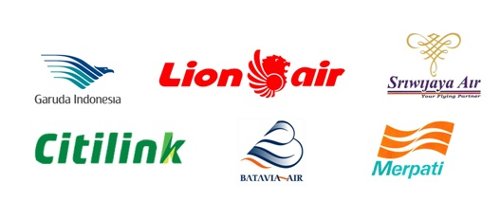
Logo2 maskapai Penerbangan diatas merupakan strategi masing-masing brand untuk membedakan dirinya dengan yang lain dalam upaya persaingan bisnis.

Slide 10
Three Stripes, sangat identik dengan brand sport Adidas yang merupakan aplikasi dan pengembangan dari logo Adidas sendiri.

Slide 11
Warna Merah Putih dengan elemen line bergelombang identik dengan brand Coca Cola.

Slide 12
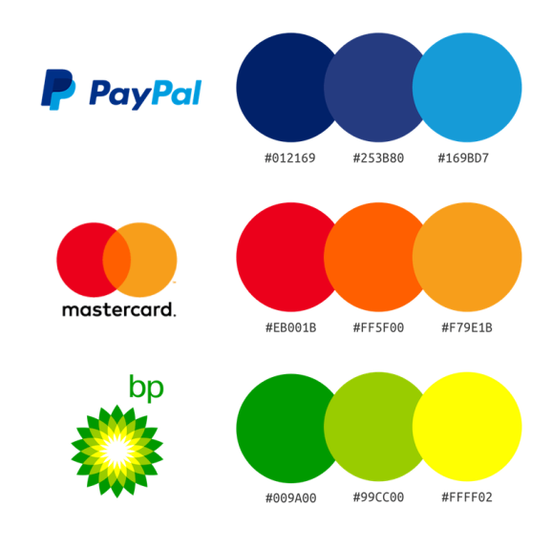
Warna merupakan elemen yang digunakan sebagai kekuatan identitas visual sehingga setiap brand menggunakan pola warna yang identik untuk merepresentasikan dirinya.

Slide 13
Foto merupakan “senjata” majalah Natgeo dalam menyampaikan pesan-pesannya. Untuk itu Natgeo membuat standar yang tinggi dengan gaya yang khas untuk foto2 yang digunakannya. Gaya foto dibentuk dari kecendrungan obyek, tone, angle dll

Slide 15
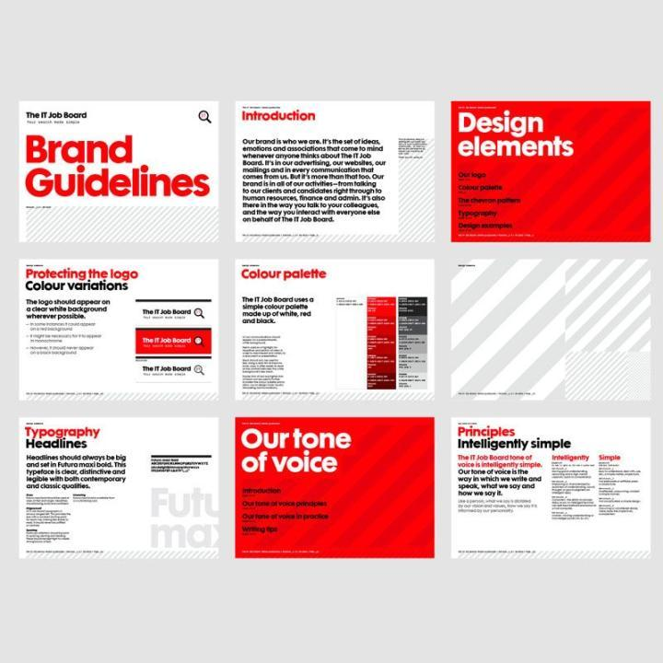
Brand/Visual Guidelines merupakan panduan yang digunakan sebagai acuan dalam penerapan identitas agar konsisten.

Slide 16
Cakupan Identitas Visual
Logo
Mode/Pola Warna (Color Palettes)
Tipografi
Ilustrasi/Fotografi
Visual Guidelines

Slide 17
Logo

Slide 18
Definisi Logo
Logo adalah tanda, lambang, ataupun simbol visual yang mengandung pesan dan digunakan sebagai identitas sebuah organisasi, perusahaan atau individu agar mudah diingat oleh orang lain. Logo juga dapat memberi gambaran ciri ataupun identitas sebuah brand.
Logo juga merupakan penyederhanaan dari suatu realitas yang kompleks sehingga dapat dikontrol, dimodifikasi, dan dibangun sesuai dengan perkembangan zaman.

Slide 19
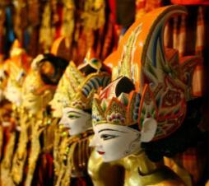
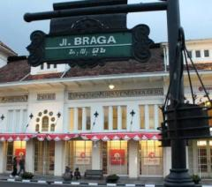
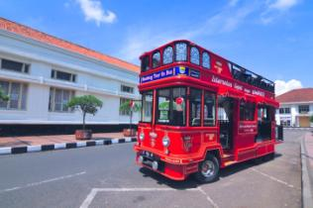
Logo kota Bandung merupakan penyederhanaan dari suatu realitas yang kompleks dari sebuah kota dengan sejarah panjang, kondisi geografis khas, kultur istimewa, sosial, ekonomi, pariwisata dan sebagainya.

Slide 20
“Logos and branding are so important. In a big part of the world, people cannot read French or English--but are great in remembering signs”
― Karl Lagerfeld

Slide 21
Fungsi Logo
Menurut S. Rustan (2009: 13) fungsi dari logo adalah sebagai berikut:
Identitas diri. Supaya dapat membedakan dengan identitas milik orang lain.
Tanda Kepemilikan. Supaya membedakannya dengan milik orang lain.
Tanda Jaminan kualitas.
Mencegah peniruan/pembajakan.
Menambah nilai positif.
Properti legal suatu produk atau organisasi.
Mengkomunikasikan informasi seperti keaslian, nilai dan kualitas.

Slide 22
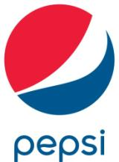
Jenis Logo
Jika dilihat dari segi konstruksinya, logo pada umumnya terbagi menjadi beberapa jenis:
1. Elemen gambar dan tulisan terpisah (picture mark dan letter mark).
Co : Bank Mandiri, Adobe, Pepsi, dll

Slide 23
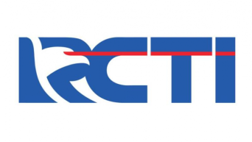
Jenis Logo
2. Elemen gambar dan tulisan menyatu (picture mark sekaligus letter mark).
Co : RCTI, FedEx, dll

Slide 24
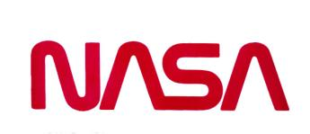
Jenis Logo
3. Elemen tulisan saja (letter mark).
Co : Samsung, Nokia, IBM, CNN, dll

Slide 25
Hal Penting dalam Logo
Kesederhanaan Bentuk
Keunikan/Original
Kemudahan untuk Diingat
Tahan Lama/Memiliki Durability
Fleksibel / Serba Guna
Kesesuaian dengan Brand

Slide 26
Terima Kasih

